Slide 1
CV
Group: 5

Slide 2
Thành viên
Biên
Thi
Trân
Fullname: Nguyễn Văn Biên
Fullname:
A Thi
Fullname:
Hồ Thị Thu Trân

Slide 3
Nội dung
1
2
3
CV là gì?
Tầm quan trọng
Chi tiết về CV

Slide 4
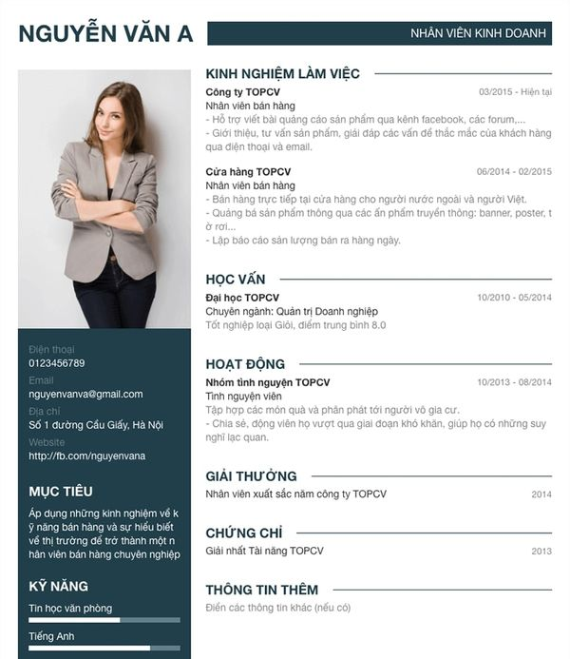
1. CV là gì?

Slide 5
Tầm quan trọng của CV
60%
40%
1.Thể hiện được bạn phù hợp với lĩnh vực và công việc nào.
2. công cụ tiếp thị cá nhân của người ứng tuyển khi đi xin việc.

Slide 6

Chi tiết về CV
Thông tin cá nhân ứng viên.
Các hoạt động tham gia
Mục tiêu nghề.
Sở thích, thói quen, tính cách
Trình độ học vấn.
Kỷ năng đạt được.

Slide 7
THANKS
DOES ANYONE HAVE ANY QUESTIONS?
addyouremail@freepik.com | +91 620 421 838 | yourcompany.com
Please keep this slide for attribution

